Slide 1

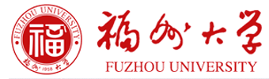
第2讲 KNN分类算法
王石平，教授/博导/旗山学者
数学与计算机科学学院

Slide 2
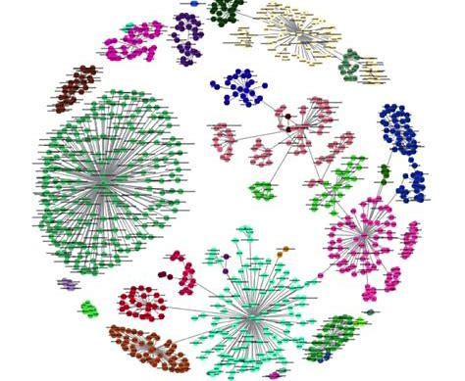
§ 纲要
理论动机
算法架构
评价指标
算法变体
实验结果

Slide 3
§ 纲要
理论动机
算法架构
评价指标
算法变体
实验结果

Slide 4
§ 聚类与分类
聚类：
聚类是将数据对象的集合分成相似的对象类的过程。使得同一个簇（或类）中的对象之间具有较高的相似性，而不同簇中的对象具有较高的相异性，并且事先不知道数据集本身有多少类别，属于无监督学习。
分类：
事先已知道数据集中包含多少种类，从而对数据集中每一样本进行分类，且所分
配的标签必须包含在已知的标签集中，属于监督学习。

Slide 5
§ 聚类与分类
聚类：
比如预测某一学校的在校大学生的好朋友团体，我们不知道大学生和谁玩的好玩的不好，我们通过他们的相似度进行聚类，聚成n个团体，这就是聚类。
分类：
比如对一个学校的在校大学生进行性别分类，我们会下意识很清楚知道分为“男”，“女”。对于一个分类器，通常需要你告诉它“这个东西被分为某某类”。

Slide 6
§ 理论动机
动机：
邻近算法，或者说K最近邻分类算法是数据挖掘分类技术中最简单的方法之一。所谓K最近邻，就是K个最近的邻居的意思，说的是每个样本都可以用它最接近的K个邻居来代表, KNN是通过测量不同特征值之间的距离进行分类。

Slide 7
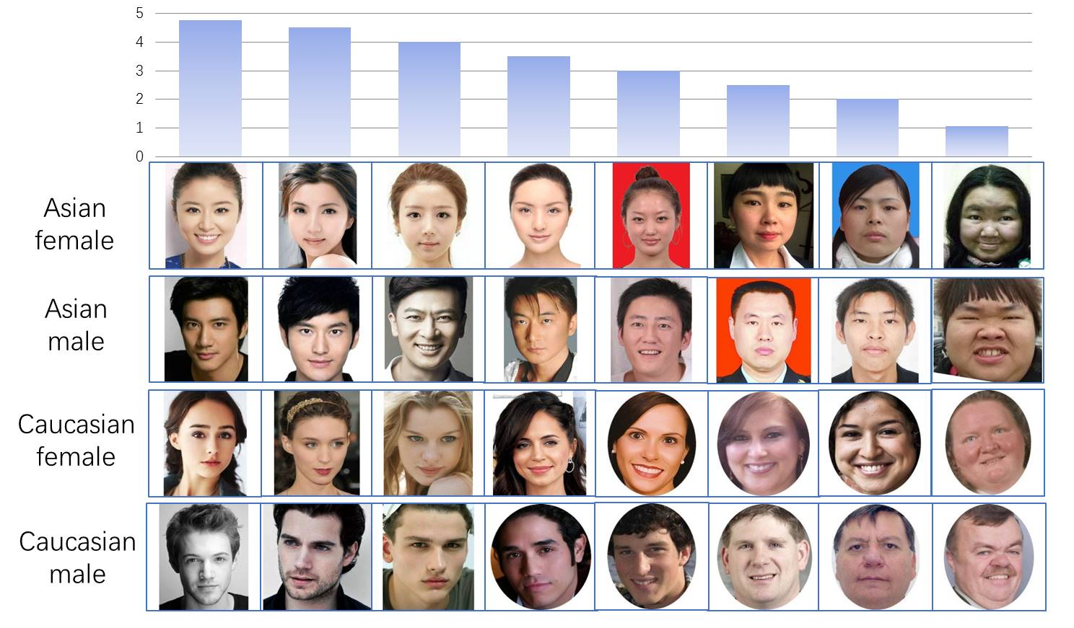
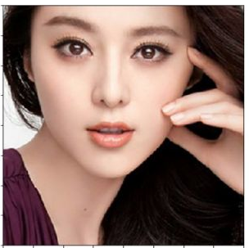
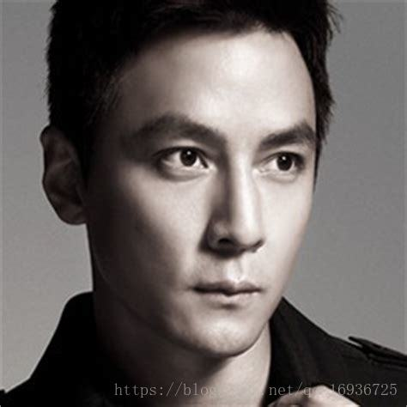
§ 动机图解 – 颜值打分(beauty score)
几分？
几分？
训练样本（0-5分）
测试样本

Slide 8
§ 纲要
理论动机
算法架构
评价指标
算法变体
实验结果

Slide 9
§ 核心思想
核心思想：
KNN (K-Nearest Neighbors)算法的核心思想是如果一个样本在特征空间中的K个最相邻的样本中的大多数属于某一个类别，则该样本也属于这个类别，并具有这个类别上样本的特性。该方法在确定分类决策上只依据最邻近的一个或者几个样本的类别来决定待分样本所属的类别。 KNN方法在类别决策时，只与极少量的相邻样本有关。

Slide 10
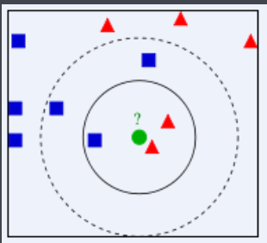
§ 算法图解
右图中，绿色圆要被决定赋予哪个类，是红色三角形还是蓝色四方形？如果K=3，由于红色三角形所占比例为2/3，绿色圆将被赋予红色三角形那个类，如果K=5，由于蓝色四方形比例为3/5，因此绿色圆被赋予蓝色四方形类。
已知（训练样本）
未知（测试样本）

Slide 11
§ 算法步骤
输入：?
输出：?

Slide 12
§ 算法步骤 I
输入：训练样本${\{x_{i},y_{i}\}}_{i=1}^{n}$，测试样本 $x$，近邻个数K，距离函数dist.
输出：测试样本 $x$ 的预测类别 $y$.
1.计算测试数据与各个训练数据之间的距离；
2.按照距离的递增关系进行排序；
3.选取距离最小的K个点；
4.确定前K个点所在类别的出现频率；
5.返回前K个点中出现频率最高的类别作为测试数据的预测分类。

Slide 13
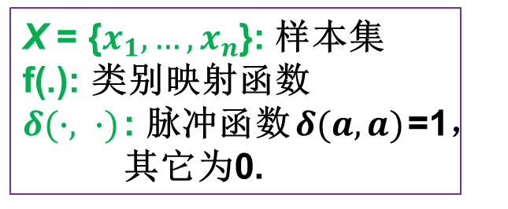
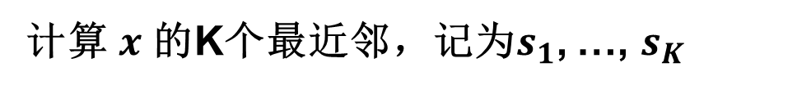
§ 算法步骤 II
输入：训练样本${\{x_{i},y_{i}\}}_{i=1}^{n}$，测试样本 $x$，近邻个数K，距离函数dist.
输出：测试样本 $x$ 的预测类别 $y$.
X = {$x_{1}, …,x_{n}$}: 样本集
f(.): 类别映射函数
$δ(∙, ∙)$: 脉冲函数$δ(a, a)$=1，
其它为0.
计算$x$ 的K个最近邻，记为$s_{1}$, …, $s_{K}$
返回：$y←{arg max}_{y ∈f(X)}\sum_{i=1}^{K}{δ(y, f(s_{i}))}$.

Slide 14
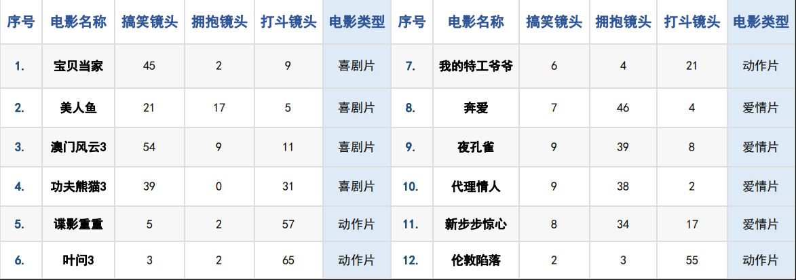
§ 算法举例
已知电影类型
未知电影《唐人街探案3》《囧妈》是什么类型？（喜剧片、动作片、爱情片？）

Slide 15
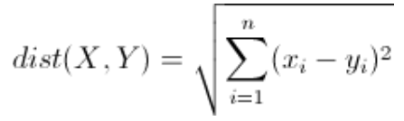
§ 常用的距离度量方法
欧几里得距离（Euclidean Distance）：
欧氏距离是最常见的距离度量，衡量的是多维空间中各个点之间的绝对距离。公式如下：

Slide 16
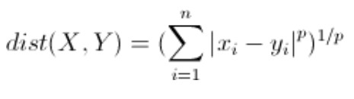
§ 常用的距离度量方法
明可夫斯基距离（Minkowski Distance）：
明氏距离是欧氏距离的推广，是对多个距离度量公式的概括性的表述。公式如下：
这里的p值是一个变量，当p=2的时候就得到了上面的欧氏距离。

Slide 17
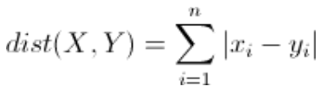
§ 常用的距离度量方法
曼哈顿距离（Manhattan Distance）：
曼哈顿距离来源于城市区块距离，是将多个维度上的距离进行求和后的结果，即当上面的明氏距离中p=1时得到的距离度量公式，公式如下：

Slide 18
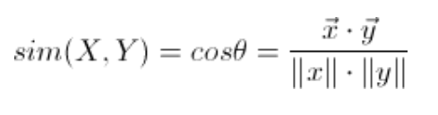
§ 常用的距离度量方法
向量空间余弦相似度（Cosine Similarity）：
余弦相似度用向量空间中两个向量夹角的余弦值作为衡量两个个体间差异的大小。相比距离度量，余弦相似度更加注重两个向量在方向上的差异，而非距离或长度上。公式如下：

Slide 19
§ KNN算法优缺点
优点：
1.理论成熟，思想简单，既可以用来分类又可以回归。
2.可以用于非线性分类。
3.训练时间复杂度比支持向量机之类的算法低。
3.和朴素贝叶斯之类的算法比，对数据没有假设，准确度高，对异常点不敏感。
4.由于KNN方法主要靠周围有限的邻近的样本，而不是靠判别类域的方法来确定所属的类别，因此对于类域的交叉或重叠较多的待分类样本集来说，KNN方法较其他方法更为适合。
5.该算法比较适用于样本容量比较大的类域的自动分类，而那些样本容量比较小的类域采用这种算法比较容易产生误分类情况。

Slide 20
§ KNN算法优缺点
缺点：
1.计算量大，尤其是特征数非常多的时候。
2.样本不平衡的时候，对稀有类别的预测准确率低。
3.KD树，球树之类的模型建立需要大量的内存。
4.是慵懒散学习方法，基本上不学习，导致预测时速度比起逻辑回归之类的算法慢。
5.相比决策树模型，KNN模型的可解释性不强。

Slide 21
§ 纲要
理论动机
算法架构
评价指标
算法变体
实验结果

Slide 22

§ 分类精度
分类精度（ Accuracy ）：
被正确分类的样本数占样本总数的个数，公式如下：

Slide 23
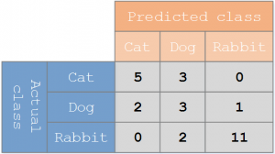
§ 分类精度-举例
分类精度（ Accuracy ）：
假设有一个用来对猫（cats）、狗（dogs）、兔子（rabbits）进行分类的系统。
混淆矩阵就是为了进一步分析性能而对该算法测试结果做出的总结。
假设总共有 27 只动物：8只猫， 6条狗， 13只兔子。
结果的混淆矩阵如下图：
分类精度 = (5+3+11) / 27 ≈ 0.704

Slide 24
§ 纲要
理论动机
算法架构
评价指标
算法变体
实验结果

Slide 25
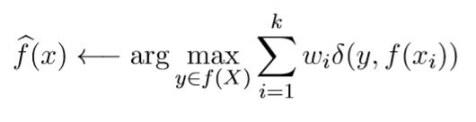
§距离加权最近邻算法
距离加权最近邻算法：
对KNN的一个显而易见的改进是对k个近邻的贡献加权，根据它们相对查询点$x_{q}$的距离，将较大的权值赋给较近的近邻。公式如下：

Slide 26
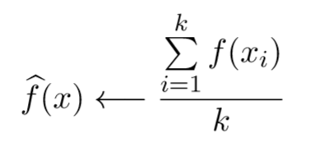
§回归（regression）最近邻算法
回归（regression）最近邻算法：

Slide 27
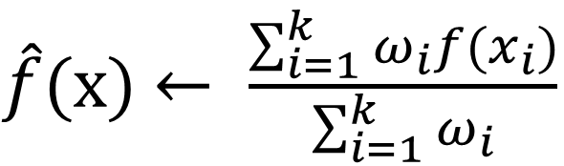
§加权回归（regression）最近邻算法
加权回归（regression）最近邻算法：
$\hat{f}$(x) $← \frac{\sum_{i=1}^{k}{ω_{i}f(x_{i})}}{\sum_{i=1}^{k}{ω_{i}}}$

Slide 28
§ 纲要
理论动机
算法架构
评价指标
算法变体
实验结果

Slide 29
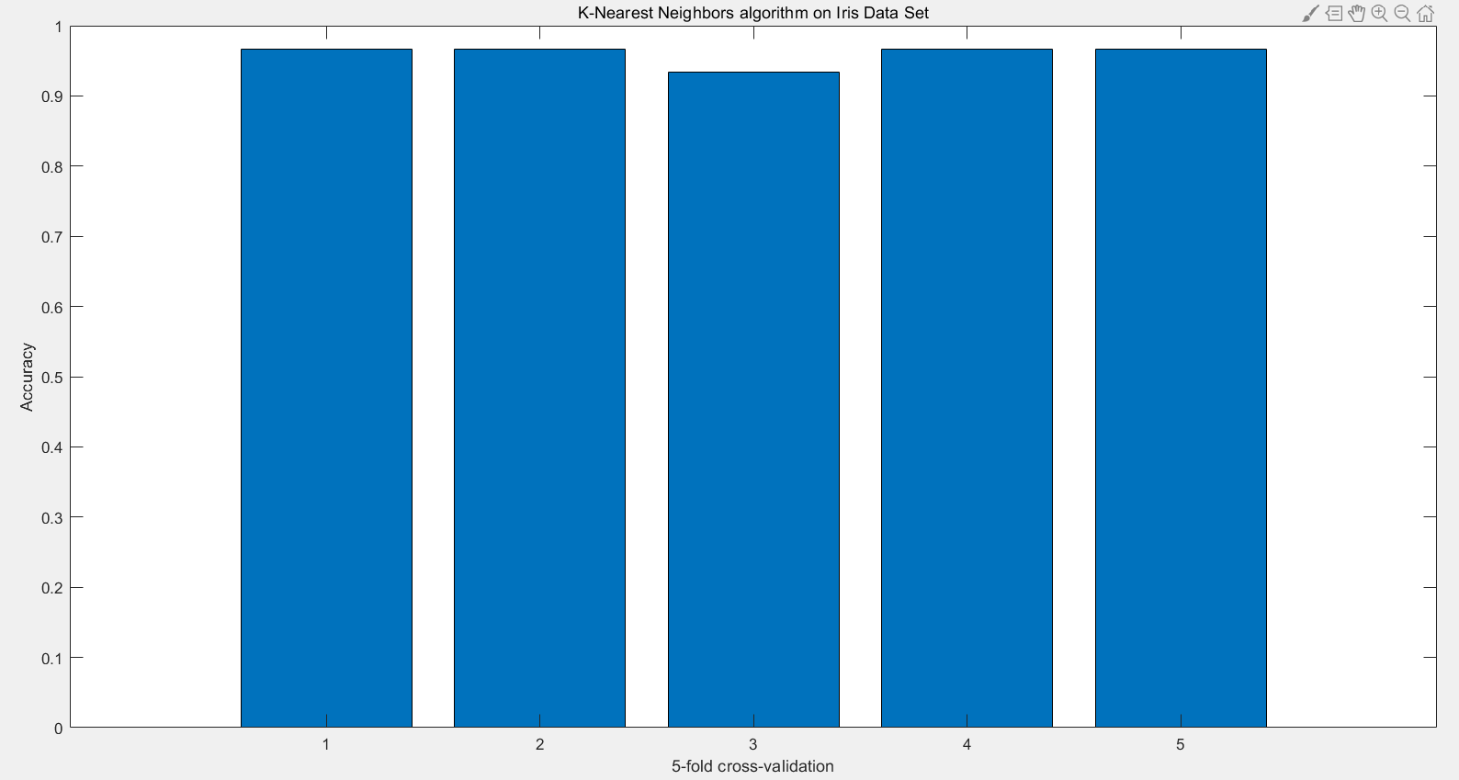
§实验
On iris dataset

Slide 30
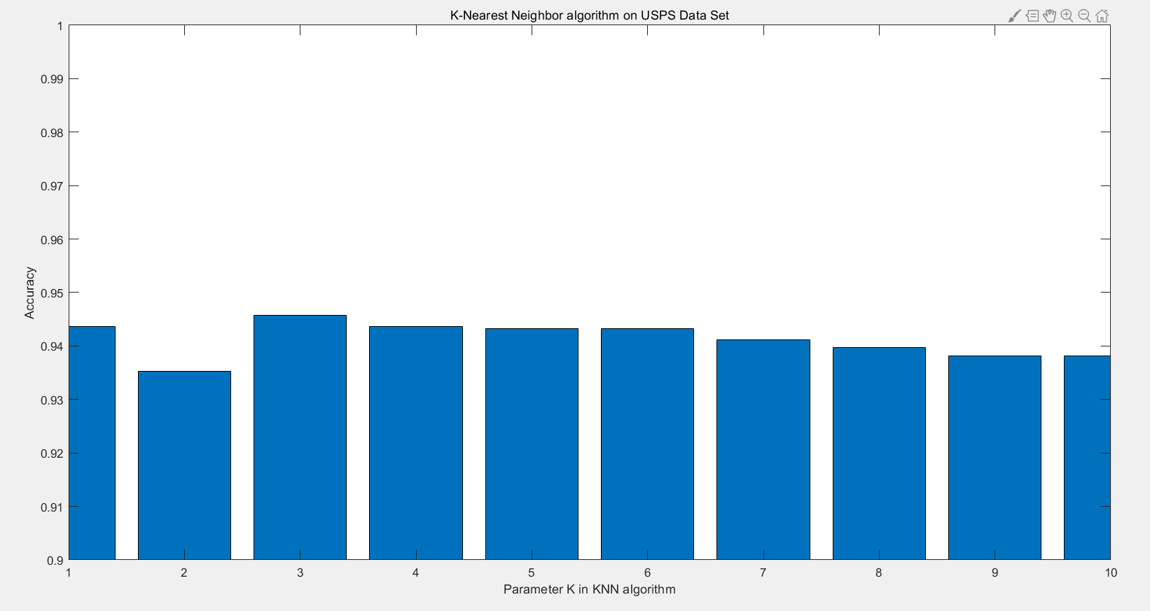
§实验
On uspsdata dataset

Slide 31
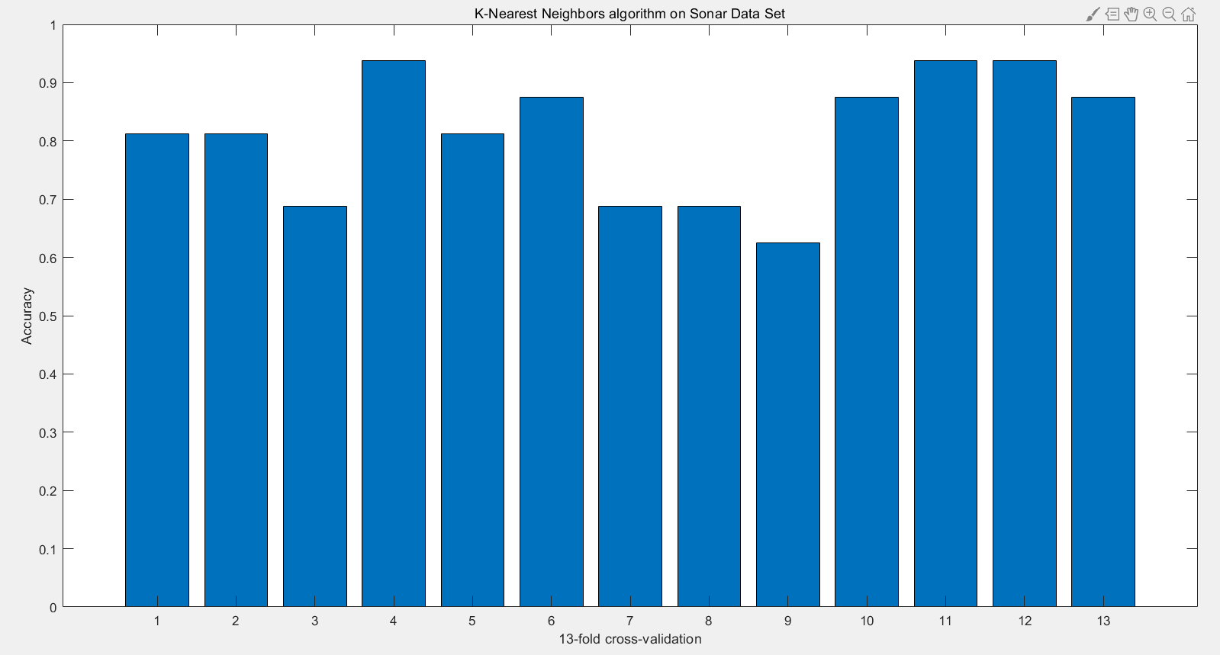
§实验
On Sonar dataset

Slide 32

问题?!

Slide 33
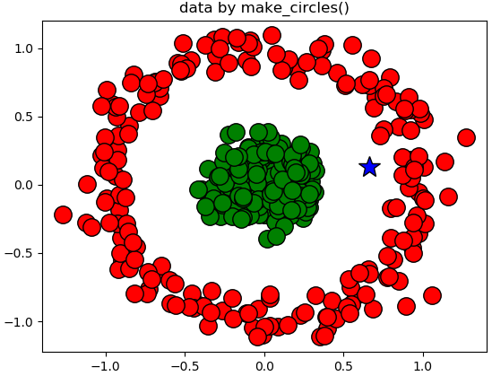
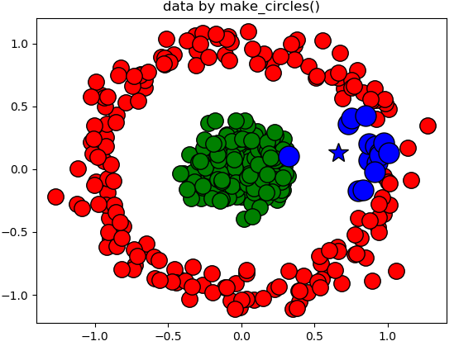
今日任务：数据分类 I
1. Sklearn中的make_circles方法生成训练样本，并随机生成测试样本，用KNN分类并可视化。
标记的测试样本（未知类）
预测后的测试样本（K = 15）

Slide 34
今日任务：数据分类 II
2. Sklearn中的datasets方法导入训练样本，并用留一发产生测试样本，用KNN分类并输出分类精度。[留一法：留一个样本进行测试，其它所有的用来训练，遍历所有样本]
data = sklearn.datasets.iris.data
label = sklearn.datasets.iris.target
3. CIFAR图像数据集http://www.cs.toronto.edu/~kriz/cifar.html
4. 颜值打分数据和模型下载https://github.com/HCIILAB/SCUT-FBP5500-Database-Release

